Slide 1
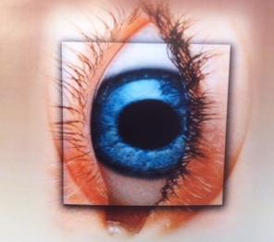
Υστεροσκόπηση
…από τον Pantaleoni έως σήμερα
Μηνάς Η. Πασχόπουλος
Καθηγητής Μαιευτικής & Γυναικολογίας
Ιατρικής Σχολής
Πανεπιστημίου Ιωαννίνων
- mpaschop@gmail.com -

Slide 2
Η πρόοδος θεμελιώνεται πάνω στη φαντασία των πρωτοπόρων και την επιμονή, το ταλέντο και την υπευθυνότητα των συνεχιστών τους

Slide 3
Ο άμεσος, δια του οφθαλμού, έλεγχος είναι ο καλύτερος τρόπος διάγνωσης
Ο Ιατρός ανέκαθεν επιθυμούσε την μέσω φυσικών διόδων παρατήρηση των ανθρώπινων κοιλοτήτων ώστε να διαγνώσει και να θεραπεύσει
Endoscopy as a philosophy

Slide 4
Περιεχόμενα
Διαγνωστική HYS
Ιστορικοί σταθμοί
Μύθος ή κλινική αναγκαιότητα?
Προϋποθέσεις επιτυχίας & εξέλιξης
Υπέρβαση των ορίων της
HYS… Pantaleoni… Σήμερα

Slide 5
Περιεχόμενα
Επεμβατική HYS
Νέα Φιλοσοφία
HYS… Pantaleoni… Σήμερα

Slide 6
Περιεχόμενα
Απόψεις Υστεροσκόπων
HYS… Pantaleoni… Σήμερα

Slide 7
Διαγνωστική HYS
Ιστορικοί σταθμοί
Οι πρωτοπόροι της Ενδοσκόπησης αναζητούσαν τρόπους εξέτασης δια παρατηρήσεως των κοιλοτήτων του ανθρωπίνου σώματος, χωρίς να διαθέτουν εξελιγμένη τεχνολογική υποστήριξη
HYS… Pantaleoni… Σήμερα

Slide 8
18oς-20ός αιώνας
Διαγνωστική HYS
Ιστορικοί σταθμοί
Bozzini (1805)
Commander Pantaleoni (1869)
Nitze (1879)
Isidor Clinton Rubin (1925)
C. Schroeder
R. Porto (1971)
H.J. Lindemann (1971)
J. Hamou (1980)

Slide 9
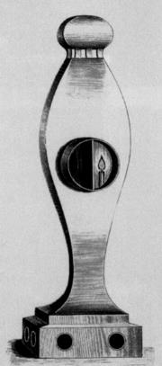
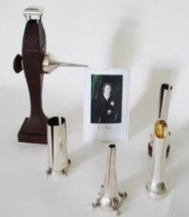
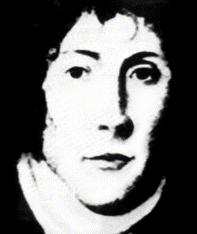
Διαγνωστική HYS
Κατασκευή Υστεροσκοπίου
1805
Philip Bozzini (1713-1809)(Γερμανός)

Slide 10
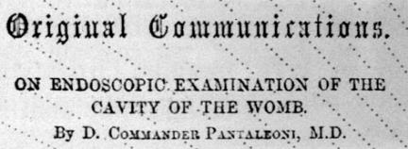
Διαγνωστική HYS
Κατασκευή Υστεροσκοπίου
Πρώτη επιτυχημένη διαγνωστική και θεραπευτική υστεροσκόπηση.
Έγινε διάγνωση ενός ενδομήτριου πολύποδα σε ασθενή που παρουσίαζε άτυπη ενδομήτρια αιμορραγία, που θεραπεύτηκε με καυτηρίαση νιτρικού αργύρου.
Commander Pantaleoni, 1869

Slide 11
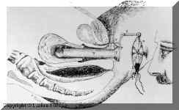
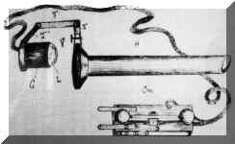
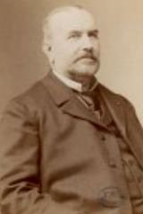
Διαγνωστική HYS
Κατασκευή Υστεροσκοπίου
Παρουσίασαν το πρώτο βιβλίο υστεροσκόπησης
Περιείχε 28 απεικονίσεις της ενδομήτριας κοιλότητας, περιέγραφε τα εργαλεία και την τεχνική
S. Duplay & S. Clado , 1898

Slide 12
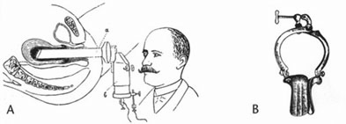
Διαγνωστική HYS
Κατασκευή Υστεροσκοπίου
Spyros Clado
Περί το 1886 ο Έλληνας γυναικολόγος Σπυρίδων Κλάδος σχεδίασε το δικό του υστεροσκόπιο το οποίο ονόμαζε «Ενδοϋστεροσκόπιο»
«Εγχειρητική» του Ευ. Καλλιοντζή

Slide 13
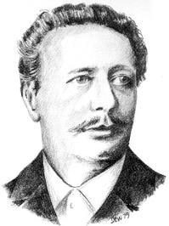
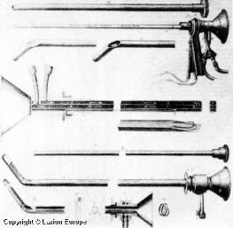
Διαγνωστική HYS
Φωτισμός ενδομητρικής κοιλότητας
Στο κυστεοσκόπιό του ο φωτισμός γινόταν από "Incandescent platinum loop", το οποίο ψυχόταν με υγρό.
Θεωρείται ο πατέρας του σύγχρονου ενδοσκοπικού φωτισμού.
Nitze, 1879

Slide 14
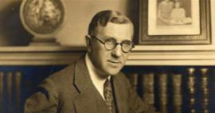
Διαγνωστική HYS
Διατατικά μέσα
Εξαιρετική διάταση της ενδομητρικής κοιλότητας με χρήση CO₂
Η διάταση με αέριο μέσο χρησιμοποιείται ακόμη σπάνια επειδή οι περισσότεροι προτιμούν υγρά χαμηλού ιξώδους
Isidor Clinton Rubin 1925

Slide 15
Διαγνωστική HYS
Διατατικά μέσα
Καθόρισε τις πιέσεις για ικανοποιητική υστεροσκόπηση
25-30mmHg – Καλή ορατότητα
>55mmHg – Πιθανή διάχυση του υγρού στην περιτοναϊκή κοιλότητα
C. Schroeder

Slide 16
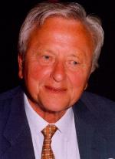
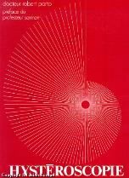
Διαγνωστική HYS
Διατατικά μέσα
Επανείσοδος και καθιέρωση του CO₂ ως αερίου μέσου διάτασης
Η "εικονική" ενδομήτρια κοιλότητα γίνεται "λειτουργική”
Κατασκευή Insuflator από τη βιομηχανία
Ρύθμιση ροής και πίεσης διατατικού μέσου
R. Porto 1971 H. J. Lindemann 1971

Slide 17
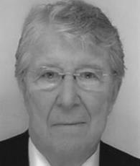
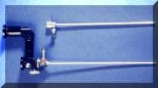
Διαγνωστική HYS
Ιστορικοί σταθμοί
Θεωρείται ο ‘πατέρας’ της σύγχρονης υστεροσκόπησης
Μικροκολποϋστεροσκόπηση
Η εξαιρετική του ιδέα για τη μείωση της διαμέτρου των υστεροσκοπίων ήταν το καθοριστικό βήμα για την ‘επανάσταση’ στην υστεροσκόπηση
J. Hamou 1980

Slide 18
Διαγνωστική HYS
Μύθος ή κλινική αναγκαιότητα ?
Ορισμός
Πλεονεκτήματα – Μειονεκτήματα
Κλινικές δυνατότητες
Διαγνωστική ακρίβεια
HYS… Pantaleoni… Σήμερα

Slide 19
Διαγνωστική HYS
Ορισμός - Πλεονεκτήματα
Άμεση οπτική απεικόνιση ενδοτραχήλου και ενδομητρικής κοιλότητας
Επαναστατική τεχνική
Μακροσκοπική εξέταση με όρια
Δυνατότητα λήψης άμεσων, οπτικά καθοδηγούμενων, βιοψιών
Η εφαρμογή της σε συνδυασμό με άλλες απεικονιστικές μεθόδους (ΤVS, US, MRI) αποτελεί golden standard για τη διάγνωση της ενδομήτριας παθολογίας
HYS… Pantaleoni… Σήμερα Μύθος ή κλινική αναγκαιότητα ?

Slide 20
Διαγνωστική HYS
Μειονεκτήματα
Εκπαίδευση & Εμπειρία εξασφαλίζουν ευαισθησία - ειδικότητα συγκρίσιμες της ιστολογικής εξέτασης
Απόλυτη διαγνωστική μέθοδος ? Υποκειμενικότητα υστεροσκόπου
HYS… Pantaleoni… Σήμερα Μύθος ή κλινική αναγκαιότητα ?

Slide 21
Διαγνωστική HYS
Κλινικές δυνατότητες
Οπτική απεικόνιση του ενδοτραχήλου και της ενδομητρικής κοιλότητας
Συμπληρώνει την υπερηχογραφία
Αναγνωρίζει συνυπάρχουσα παθολογία
Διαγιγνώσκει “subtle lesions”
Διαγιγνώσκει επέκταση ΑΔΚ στον ενδοτράχηλο
HYS… Pantaleoni… Σήμερα Μύθος ή κλινική αναγκαιότητα ?

Slide 22
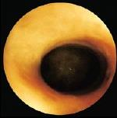
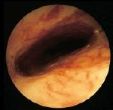
Διαγνωστική HYS
Κλινικές δυνατότητες
Οπτική απεικόνιση του ενδοτραχήλου και της ενδομητρικής κοιλότητας
Συμπληρώνει την υπερηχογραφία
Αναγνωρίζει συνυπάρχουσα παθολογία
Διαγιγνώσκει “subtle lesions”
Διαγιγνώσκει επέκταση ΑΔΚ στον ενδοτράχηλο
HYS… Pantaleoni… Σήμερα Μύθος ή κλινική αναγκαιότητα ?

Slide 23
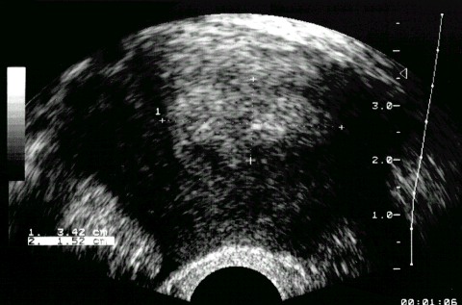
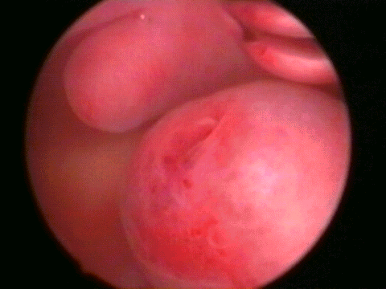
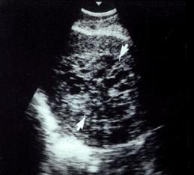
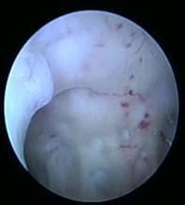
Διαγνωστική HYS
Κλινικές δυνατότητες
Οπτική απεικόνιση του ενδοτραχήλου και της ενδομητρικής κοιλότητας
Συμπληρώνει την υπερηχογραφία
Αναγνωρίζει συνυπάρχουσα παθολογία
Διαγιγνώσκει “subtle lesions”
Διαγιγνώσκει επέκταση ΑΔΚ στον ενδοτράχηλο
HYS… Pantaleoni… Σήμερα Μύθος ή κλινική αναγκαιότητα ?

Slide 24
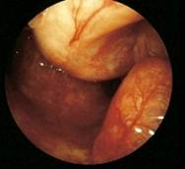
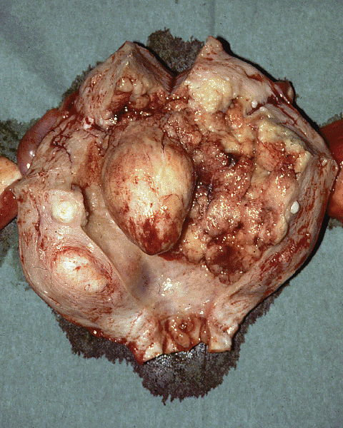
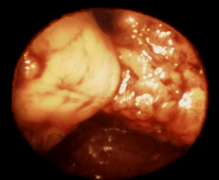
Διαγνωστική HYS
Κλινικές δυνατότητες
Οπτική απεικόνιση του ενδοτραχήλου και της ενδομητρικής κοιλότητας
Συμπληρώνει την υπερηχογραφία
Αναγνωρίζει συνυπάρχουσα παθολογία
Διαγιγνώσκει “subtle lesions”
Διαγιγνώσκει επέκταση ΑΔΚ στον ενδοτράχηλο
HYS… Pantaleoni… Σήμερα Μύθος ή κλινική αναγκαιότητα ?

Slide 25
Διαγνωστική HYS
Κλινικές δυνατότητες
Οπτική απεικόνιση του ενδοτραχήλου και της ενδομητρικής κοιλότητας
Συμπληρώνει την υπερηχογραφία
Αναγνωρίζει συνυπάρχουσα παθολογία
Διαγιγνώσκει “subtle lesions”
Διαγιγνώσκει επέκταση ΑΔΚ στον ενδοτράχηλο
HYS… Pantaleoni… Σήμερα Μύθος ή κλινική αναγκαιότητα ?

Slide 26
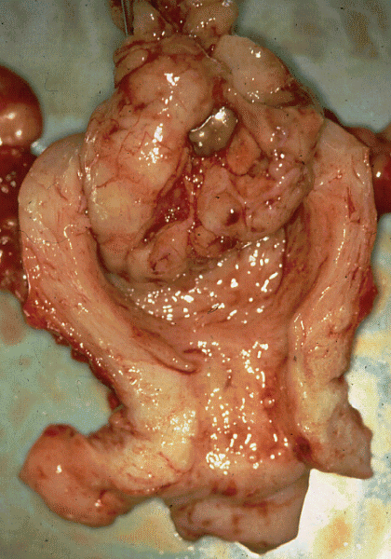
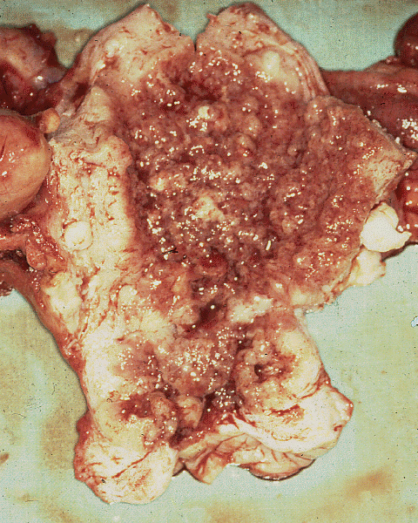
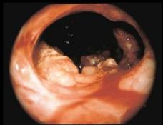
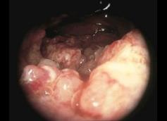
Διαγνωστική HYS
Κλινικές δυνατότητες
Οπτική απεικόνιση του ενδοτραχήλου και της ενδομητρικής κοιλότητας
Συμπληρώνει την υπερηχογραφία
Αναγνωρίζει συνυπάρχουσα παθολογία
Διαγιγνώσκει “subtle lesions”
Διαγιγνώσκει επέκταση ΑΔΚ στον ενδοτράχηλο
HYS… Pantaleoni… Σήμερα Μύθος ή κλινική αναγκαιότητα ?

Slide 27
Διαγνωστική HYS
Διαγνωστική ακρίβεια
Πολύποδες Ευαισθησία 95.4%, Ειδικότητα 96.4%
HYS… Pantaleoni… Σήμερα Μύθος ή κλινική αναγκαιότητα ?
Notes:
Με βάση την καμπύλη ROC, φαίνεται ότι η υστεροσκόπηση για τους πολύποδες έχει μεγάλη ειδικότητα, αλλά όχι το ίδιο μεγάλη ευαισθησία.

Slide 28
Διαγνωστική HYS
Διαγνωστική ακρίβεια
Ινομυώματα: Ευαισθησία 97%, Ειδικότητα 98.9%
HYS… Pantaleoni… Σήμερα Μύθος ή κλινική αναγκαιότητα ?
Notes:
Όσο για τα ινομυώματα, η ειδικότητα αγγίζει τη μονάδα.

Slide 29
Διαγνωστική HYS
Διαγνωστική ακρίβεια
Υπερπλασία Ευαισθησία 75.2% Ειδικότητα 91.5%
HYS… Pantaleoni… Σήμερα Μύθος ή κλινική αναγκαιότητα ?
Notes:
Δυστυχώς, δε συμβαίνει το ίδιο και με την υπερπλασία. Εδώ η ευαισθησία είναι πολύ μεγαλύτερη από ότι στις προηγούμενες παθολογικές οντότητες, ενώ η ειδικότητα φαίνεται ότι είναι επίσης σχετικά χαμηλή.

Slide 30
Διαγνωστική HYS
Διαγνωστική ακρίβεια
Καρκίνος ενδομητρίου Ειδικότητα 99.7%
HYS… Pantaleoni… Σήμερα Μύθος ή κλινική αναγκαιότητα ?
Notes:
Αυτό που συμβαίνει με την αναγνώριση του καρκίνου ως προς την ειδικότητα της μεθόδου, μοιάζει με αυτό που συμβαίνει για τα ινομυώματα. Δηλαδή, η ειδικότητα αγγίζει πολύ υψηλό ποσοστό.

Slide 31
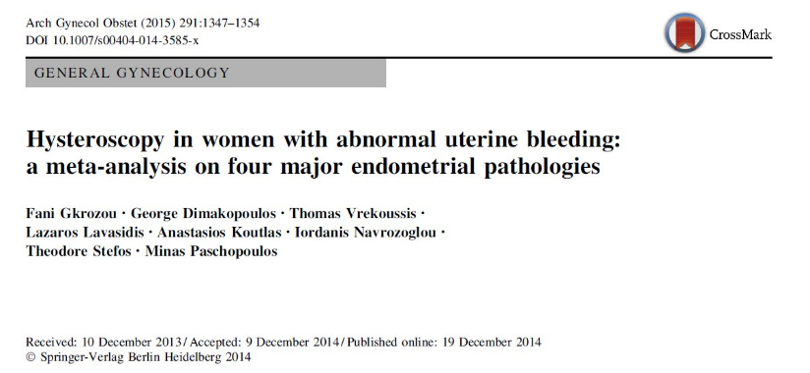
Διαγνωστική HYS
Διαγνωστική ακρίβεια
HYS… Pantaleoni… Σήμερα Μύθος ή κλινική αναγκαιότητα ?
Notes:
Αυτό που συμβαίνει με την αναγνώριση του καρκίνου ως προς την ειδικότητα της μεθόδου, μοιάζει με αυτό που συμβαίνει για τα ινομυώματα. Δηλαδή, η ειδικότητα αγγίζει πολύ υψηλό ποσοστό.

Slide 32
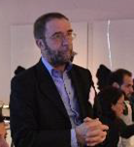
Υστεροσκόπηση
QUO VADIS HYSTEROSCOPY ?
Yves Van Belle ESGE Chairman of Hysteroscopy
Berlin, 2002
HYS… Pantaleoni… Σήμερα
Notes:
Αυτό που συμβαίνει με την αναγνώριση του καρκίνου ως προς την ειδικότητα της μεθόδου, μοιάζει με αυτό που συμβαίνει για τα ινομυώματα. Δηλαδή, η ειδικότητα αγγίζει πολύ υψηλό ποσοστό.

Slide 33
Διαγνωστική HYS
Προϋποθέσεις Επιτυχίας
Θεωρητικό υπόβαθρο
Γνώση του εξοπλισμού
Εφαρμογή καλής τεχνικής
Αναγνώριση & αντιμετώπιση των επιπλοκών
Γνώση των δυνατοτήτων και ορίων της
HYS… Pantaleoni… Σήμερα
Notes:
Αυτό που συμβαίνει με την αναγνώριση του καρκίνου ως προς την ειδικότητα της μεθόδου, μοιάζει με αυτό που συμβαίνει για τα ινομυώματα. Δηλαδή, η ειδικότητα αγγίζει πολύ υψηλό ποσοστό.

Slide 34
Διαγνωστική HYS
Προϋποθέσεις Εξέλιξης
Office procedure
Επιλογή διατατικού μέσου
Υπέρβαση των ορίων της
HYS… Pantaleoni… Σήμερα
Notes:
Αυτό που συμβαίνει με την αναγνώριση του καρκίνου ως προς την ειδικότητα της μεθόδου, μοιάζει με αυτό που συμβαίνει για τα ινομυώματα. Δηλαδή, η ειδικότητα αγγίζει πολύ υψηλό ποσοστό.

Slide 35
Διαγνωστική HYS
Office procedure
Η επιτυχία απαιτεί
Κατανόηση των οπτικών χαρακτηριστικών του υστεροσκοπίου
Γνώση του χρησιμοποιούμενου μέσου διάτασης
Γνώση της μεθόδου και της τεχνικής
Σκοπός ο συνδυασμός
Υψηλής διαγνωστικής αξίας της άμεσης οπτικής εξέτασης
Υψηλής αποδεκτικότητας από την ασθενή
Εύκολης τεχνικής
Γιατί απαιτούνται;
Το λάθος μεθόδου και τεχνικής
Προκαλεί άλγος στην ασθενή
Αποτυχία υστεροσκόπησης
HYS… Pantaleoni… Σήμερα Προϋποθέσεις Εξέλιξης
Notes:
Αυτό που συμβαίνει με την αναγνώριση του καρκίνου ως προς την ειδικότητα της μεθόδου, μοιάζει με αυτό που συμβαίνει για τα ινομυώματα. Δηλαδή, η ειδικότητα αγγίζει πολύ υψηλό ποσοστό.

Slide 36
Διαγνωστική HYS
Office procedure
Η υστεροσκόπηση παρέχει διαγνωστική εγκυρότητα και δυνατότητα θεραπείας της ενδομήτριας παθολογίας αλλά οι ιατροί αποφεύγουν να την πραγματοποιήσουν επειδή, παραδοσιακά, πιστεύουν ότι πρέπει να εφαρμόζεται σε αίθουσα χειρουργείου
JSLS. 2004 Apr-Jun;8(2):103-7.
1000 office-based hysteroscopies prior to in vitro fertilization: feasibility and findings.
Hinckley MD, Milki AA.
HYS… Pantaleoni… Σήμερα Προϋποθέσεις Εξέλιξης

Slide 37
Διαγνωστική HYS
Office procedure
Η “Office Hysteroscopy” θεωρείται ιδανική μέθοδος διάγνωσης επειδή είναι αποδεκτή από την ασθενή και παρέχει ασφάλεια και δυνατότητα ταυτόχρονης θεραπείας
JSLS. 2004 Apr-Jun;8(2):103-7.
1000 office-based hysteroscopies prior to in vitro fertilization: feasibility and findings.
Hinckley MD, Milki AA.
HYS… Pantaleoni… Σήμερα Προϋποθέσεις Εξέλιξης

Slide 38
Διαγνωστική HYS
Office procedure
Μέθοδος Vaginoscopic Approach
+ Αντισηψία
ΟΧΙ τοποθέτηση Μητροσκοπίου
ΟΧΙ σύλληψη εξωτραχήλου
+ Απεικόνιση κολπικού επιθηλίου
HYS… Pantaleoni… Σήμερα Προϋποθέσεις Εξέλιξης

Slide 39
Διαγνωστική HYS
Office procedure
96,3%
98,3%
Paschopoulos et al. J. Am. Assoc. Gynecol. Laparosc. 4(4): 465-467, 1997
HYS… Pantaleoni… Σήμερα Προϋποθέσεις Εξέλιξης

Slide 40
Διαγνωστική HYS
Office procedure
Paschopoulos M, Lolis ED, Alamanos Y, Koliopoulos G, Paraskevaidis E. Vaginoscopic hysteroscopy and transvaginal sonography in the evaluation of patients with abnormal uterine bleeding.
J Am Assoc Gynecol Laparosc. 2001 Nov;8(4):506-10. (IF 1.122)
HYS… Pantaleoni… Σήμερα Προϋποθέσεις Εξέλιξης

Slide 41
Διαγνωστική HYS
Επιλογή διατατικού μέσου
Paschopoulos M, Kaponis A, Makrydimas G, Zikopoulos K, Alamanos Y, O'Donovan P, Paraskevaidis E. Selecting distending medium for out-patient hysteroscopy. Does it really matter? Hum Reprod. 2004 Nov;19(11):2619-25. (IF 3.365)
HYS… Pantaleoni… Σήμερα Προϋποθέσεις Εξέλιξης

Slide 42
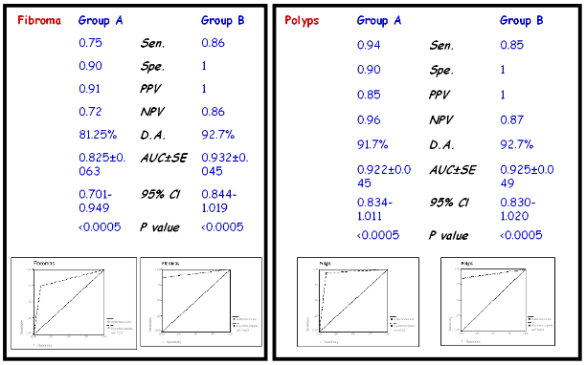
Διαγνωστική HYS
Επιλογή διατατικού μέσου
Fibroma | Group A |  | Group B
 | 0.75 | Sen. | 0.86
 | 0.90 | Spe. | 1
 | 0.91 | PPV | 1
 | 0.72 | NPV | 0.86
 | 81.25% | D.A. | 92.7%
 | 0.825±0.063 | AUC±SE | 0.932±0.045
 | 0.701-0.949 | 95% Cl | 0.844-1.019
 | <0.0005 | P value | <0.0005
Polyps | Group A |  | Group B
 | 0.94 | Sen. | 0.85
 | 0.90 | Spe. | 1
 | 0.85 | PPV | 1
 | 0.96 | NPV | 0.87
 | 91.7% | D.A. | 92.7%
 | 0.922±0.045 | AUC±SE | 0.925±0.049
 | 0.834-1.011 | 95% Cl | 0.830-1.020
 | <0.0005 | P value | <0.0005
HYS… Pantaleoni… Σήμερα Προϋποθέσεις Εξέλιξης
Notes:
42

Slide 43
Διαγνωστική HYS
Επιλογή διατατικού μέσου
Hyperplasia | Group A |  | Group B
 | 0.80 | Sen. | 0.95
 | 0.90 | Spe. | 0.85
 | 0.80 | PPV | 0.87
 | 0.90 | NPV | 0.94
 | 87.5% | D.A. | 90.2%
 | 0.855±0.068 | AUC±SE | 0.901±0.055
 | 0.722-0.987 | 95% Cl | 0.794-1.009
 | <0.0005 | P value | <0.0005
Ca | Group A |  | Group B
 | 0.89 | Sen. | 1
 | 0.92 | Spe. | 0.97
 | 0.72 | PPV | 0.86
 | 0.97 | NPV | 1
 | 91.7% | D.A. | 97.6%
 | 0.906±0.066 | AUC±SE | 0.986±0.017
 | 0.777-1.035 | 95% Cl | 0.952-1.020
 | <0.0005 | P value | <0.0005
HYS… Pantaleoni… Σήμερα Προϋποθέσεις Εξέλιξης
Notes:
43

Slide 44
Διαγνωστική HYS
Επιλογή διατατικού μέσου
Subtle | Group A |  | Group B
endometrial | 0.30 | Sen. | 0.79
lesions | 0.96 | Spe. | 0.94
(endometritis, | 0.87 | PPV | 0.95
adenomyosis) | 0.60 | NPV | 0.76
 | 64.6% | D.A. | 85.4%
 | 0.632±0.082 | AUC±SE | 0.866±0.060
 | 0.472-0.793 | 95% Cl | 0.748-0.985
 | <0.117 | P value | <0.0005
HYS… Pantaleoni… Σήμερα Προϋποθέσεις Εξέλιξης

Slide 45
Διαγνωστική HYS
Επιλογή διατατικού μέσου
Τα χρησιμοποιούμενα μέσα διάτασης επαρκούν για διαγνωστική υστεροσκόπηση
Ο φυσιολογικός ορός έχει υψηλότερη διαγνωστική εγκυρότητα, διαθεσιμότητα και χαμηλό κόστος σε σύγκριση με το CO₂
Ο φυσιολογικός ορός είναι το καλύτερο μέσο για τη διάταση της ενδομητρικής κοιλότητας
HYS… Pantaleoni… Σήμερα Προϋποθέσεις Εξέλιξης
Notes:
45
To conclude:

Slide 46
Διαγνωστική HYS
Υπέρβαση των ορίων της
Η υστεροσκοπική διάγνωση επηρεάζεται από την εμπειρία και την υποκειμενικότητα του υστεροσκόπου και από τις οπτικές ιδιότητες των ιστών, των υστεροσκοπίων και των πηγών φωτισμού
HYS… Pantaleoni… Σήμερα Προϋποθέσεις Εξέλιξης
Notes:
46
To conclude:

Slide 47
Διαγνωστική HYS
Υπέρβαση των ορίων της
Η υστεροσκοπική διάγνωση αντιμετωπίζει προβλήματα με την εκτίμηση της αγγείωσης
Δυσκολία ακριβούς διάγνωσης εστιακών (προ-)νεοπλασματικών αλλοιώσεων
HYS… Pantaleoni… Σήμερα Προϋποθέσεις Εξέλιξης
Notes:
47
To conclude:

Slide 48
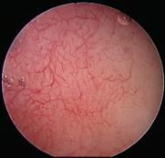
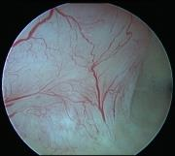
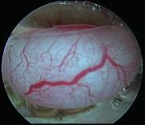
Διαγνωστική HYS
Εκτίμηση αγγείωσης
Προσπάθεια δημιουργίας συστήματος που στοχεύει στον αυτόματο διαχωρισμό των παθολογικών καταστάσεων του ενδομητρίου με τη χρήση τεχνικών ψηφιακής επεξεργασίας εικόνων
HYS… Pantaleoni… Σήμερα Υπέρβαση των ορίων της
Notes:
48
To conclude:

Slide 49
Διαγνωστική HYS
Εκτίμηση αγγείωσης
Το σύστημα εξάγει ποσοτικούς δείκτες από τις υστεροσκοπικές εικόνες στοχεύοντας στην ποσοτική περιγραφή της μεταβολής της μορφολογίας και της υφής των αγγείων.
Τα αποτελέσματα αποδεικνύουν ότι το προτεινόμενο σύστημα μπορεί να συμβάλει σημαντικά στη μελέτη της αγγείωσης και της υφής του ενδομητρίου τόσο σε παθολογικές όσο και σε φυσιολογικές περιπτώσεις.
HYS… Pantaleoni… Σήμερα Υπέρβαση των ορίων της
Notes:
49
To conclude:

Slide 50
Διαγνωστική HYS
Εκτίμηση αγγείωσης
Προεπεξεργασία & εξομάλυνση της υστεροσκοπικής εικόνας για ανάσχεση θορύβου Εφαρμογή φίλτρου Clahe που ενισχύει την αντίθεση στις αγγειακές δομές και μειώνει την αντίθεση στις ομογενείς περιοχές της εικόνας στοχεύοντας στην ανάσχεση του θορύβου.
Αυτόματη αναγνώριση των κεντρικών αξόνων των αγγείων
Καταμέτρηση και σήμανση κάθε αγγείου
Εφαρμογή αλγορίθμου για την εξαγωγή μεγεθών
Ταξινόμηση των εικόνων με χρήση κατηγοριοποιητή
HYS… Pantaleoni… Σήμερα Υπέρβαση των ορίων της
Notes:
50
To conclude:

Slide 51
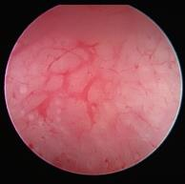
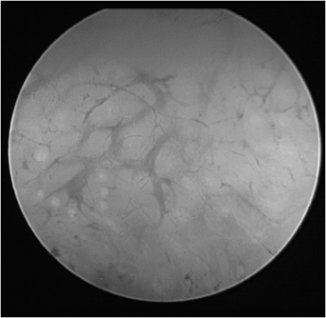
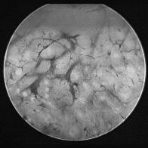
Διαγνωστική HYS
Εκτίμηση αγγείωσης
Προεπεξεργασία & Εξομάλυνση
RGB Αρχική εικόνα
Εικόνα προ εξομάλυνσης
Εφαρμογή φίλτρου Clahe
HYS… Pantaleoni… Σήμερα Υπέρβαση των ορίων της
Notes:
51
To conclude:

Slide 52
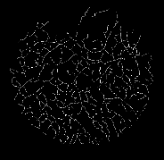
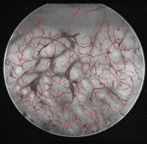
Διαγνωστική HYS
Εκτίμηση αγγείωσης
Αυτόματη Αναγνώριση Κεντρικών Αξόνων Αγγείων
Εκτίμηση Χαρακτηριστικών - Γεωμετρία Αγγείων
Εικόνα κεντρικών αξόνων
Υπέρθεση κεντρικών αξόνων στην εξομαλυμένη εικόνα
- διάμετρος
HYS… Pantaleoni… Σήμερα Υπέρβαση των ορίων της
Notes:
52
To conclude:

Slide 53
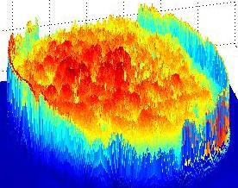
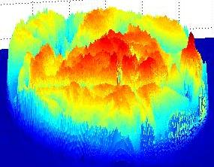
Διαγνωστική HYS
Εκτίμηση αγγείωσης
Εκτίμηση Χαρακτηριστικών - Χαρακτηριστικά υφής
3D απεικόνιση Καλοήθους παθολογίας
3D απεικόνιση Cα ενδομητρίου
HYS… Pantaleoni… Σήμερα Υπέρβαση των ορίων της
Notes:
53
To conclude:

Slide 54
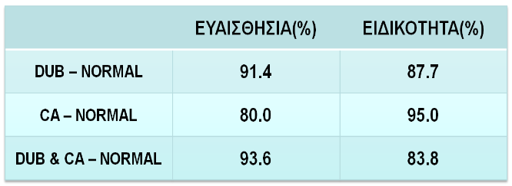
Διαγνωστική HYS
Εκτίμηση αγγείωσης
Αποτελέσματα - Χαρακτηριστικά υφής
HYS… Pantaleoni… Σήμερα Υπέρβαση των ορίων της
Notes:
54
To conclude:

Slide 55
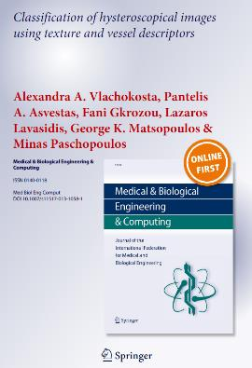
Διαγνωστική HYS
Εκτίμηση αγγείωσης
Εφαρμογή του συστήματος σε κλινικό περιβάλλον
Γιώργος Ματσόπουλος Αν. Καθηγητής ΕΜΠ Σχολή Ηλεκτρολόγων Μηχανικών και Μηχανικών Υπολογιστών
HYS… Pantaleoni… Σήμερα Υπέρβαση των ορίων της
Notes:
55
To conclude:

Slide 56
Διαγνωστική HYS
Υποκειμενικότητα – Ακριβής Διάγνωση Πρόβλημα
Η συμβατική υστεροσκόπηση:
- “βλέπει” μόνο στο ορατό φως
- δε “βλέπει” κάτω από την επιφάνεια
- δεν ξεχωρίζει με ευκρίνεια τις “ύποπτες” περιοχές στην επιφάνεια, αν ο υστεροσκόπος δεν είναι έμπειρος
HYS… Pantaleoni… Σήμερα Υπέρβαση των ορίων της
Notes:
56
To conclude:

Slide 57
Διαγνωστική HYS
Υποκειμενικότητα – Ακριβής Διάγνωση Επίλυση
Χρήση της τεχνολογίας:
Απόδοση δομικών/λειτουργικών αλλαγών στους υπό εξέταση ιστούς
Real time αποτελέσματα
Επένδυση πληροφοριών με ποσοτικά χαρακτηριστικά
“Οπτική Βιοψία”: διάγνωση με τη βοήθεια υψηλού επιπέδου επεξεργασίας των οπτικών δεδομένων
HYS… Pantaleoni… Σήμερα Υπέρβαση των ορίων της
Notes:
57
To conclude:

Slide 58
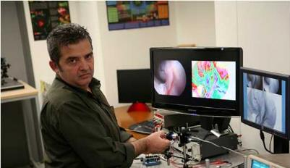
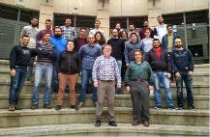
Διαγνωστική HYS
Υποκειμενικότητα – Ακριβής Διάγνωση Επίλυση
Υπερφασματική απεικόνιση και τεχνητή νοημοσύνη στην υστεροσκόπηση … για μη επεμβατική-προσωποποιημένη Ιατρική
Καθηγητής Κωσταντίνος Μπάλας
Διευθυντής Εργαστηρίου Ηλεκτρονικής
Σχολή Ηλεκτρολόγων Μηχανικών και Μηχανικών Υπολογιστών
Πολυτεχνείο Κρήτης
HYS… Pantaleoni… Σήμερα Υπέρβαση των ορίων της
Notes:
58
To conclude:

Slide 59
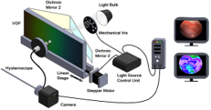
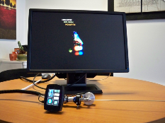
Διαγνωστική HYS
Υπερφασματική υστεροσκόπηση
Η κλινική εφαρμογή ενός νέου συστήματος λήψης και επεξεργασίας πληροφοριών, οι οποίες προέρχονται από το μη ορατό τμήμα της ακτινοβολίας που προσπίπτει στις υπό εξέταση περιοχές θα συνέβαλλε δραστικά στη βελτίωση της μεθόδου
HYS… Pantaleoni… Σήμερα Υπέρβαση των ορίων της
Notes:
The first of the two is carbon dioxide. It has a clear view, so many endoscopists thought that it is the ideal distending medium for the uterine cavity. Its flow can be controlled by an hysteroflator, it does not cause any cellular dissemination and, also, it does not create an important vasovagal reaction.

Slide 60
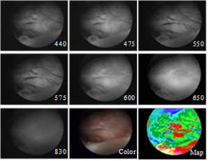
Διαγνωστική HYS
Υπερφασματική
Φασματομετρία & καινοτόμες απεικονιστικές τεχνικές
Ανάλυση μερικών εκατοντάδων φασματικών ζωνών
Οπτικοποίηση μικροδομικών χαρακτηριστικών των ιστών
Ποσοτική χαρτογράφηση ύποπτων περιοχών
HYS… Pantaleoni… Σήμερα Υπέρβαση των ορίων της
Notes:
The first of the two is carbon dioxide. It has a clear view, so many endoscopists thought that it is the ideal distending medium for the uterine cavity. Its flow can be controlled by an hysteroflator, it does not cause any cellular dissemination and, also, it does not create an important vasovagal reaction.

Slide 61
Άμεσα κλινικά πλεονεκτήματα
Διαγνωστική HYS
Υπερφασματική
Εύκολη ταυτοποίηση του φυσιολογικού ενδομητρίου
Διαχωρισμός των ενδομητρικών πολυπόδων σε λειτουργικούς και υπερπλαστικούς
Περισσότερες πληροφορίες σε πραγματικό χρόνο για τις ενδομητρικές αλλοιώσεις
HYS… Pantaleoni… Σήμερα Υπέρβαση των ορίων της
Notes:
The first of the two is carbon dioxide. It has a clear view, so many endoscopists thought that it is the ideal distending medium for the uterine cavity. Its flow can be controlled by an hysteroflator, it does not cause any cellular dissemination and, also, it does not create an important vasovagal reaction.

Slide 62
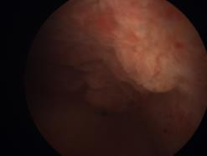
Διαγνωστική HYS
Υπερφασματική
Ενδομητρίτιδα
HYS… Pantaleoni… Σήμερα Υπέρβαση των ορίων της
Notes:
The first of the two is carbon dioxide. It has a clear view, so many endoscopists thought that it is the ideal distending medium for the uterine cavity. Its flow can be controlled by an hysteroflator, it does not cause any cellular dissemination and, also, it does not create an important vasovagal reaction.

Slide 63
Διαγνωστική HYS
Υπερφασματική
Ενδομητρίτιδα
HYS… Pantaleoni… Σήμερα Υπέρβαση των ορίων της
Notes:
The first of the two is carbon dioxide. It has a clear view, so many endoscopists thought that it is the ideal distending medium for the uterine cavity. Its flow can be controlled by an hysteroflator, it does not cause any cellular dissemination and, also, it does not create an important vasovagal reaction.

Slide 64
Διαγνωστική HYS
Υπερφασματική
Απλή υπερπλασία χωρίς ατυπία
HYS… Pantaleoni… Σήμερα Υπέρβαση των ορίων της
Notes:
The first of the two is carbon dioxide. It has a clear view, so many endoscopists thought that it is the ideal distending medium for the uterine cavity. Its flow can be controlled by an hysteroflator, it does not cause any cellular dissemination and, also, it does not create an important vasovagal reaction.

Slide 65
Διαγνωστική HYS
Υπερφασματική
Σύνθετη, άτυπη υπερπλασία
HYS… Pantaleoni… Σήμερα Υπέρβαση των ορίων της
Notes:
The first of the two is carbon dioxide. It has a clear view, so many endoscopists thought that it is the ideal distending medium for the uterine cavity. Its flow can be controlled by an hysteroflator, it does not cause any cellular dissemination and, also, it does not create an important vasovagal reaction.

Slide 66
Διαγνωστική HYS
Υπερφασματική
ΑΔΚ ενδομητρίου
HYS… Pantaleoni… Σήμερα Υπέρβαση των ορίων της
Notes:
The first of the two is carbon dioxide. It has a clear view, so many endoscopists thought that it is the ideal distending medium for the uterine cavity. Its flow can be controlled by an hysteroflator, it does not cause any cellular dissemination and, also, it does not create an important vasovagal reaction.

Slide 67
Διαγνωστική HYS
Υπερφασματική υστεροσκόπηση
Εστιακό ΑΔΚ ενδομητρίου
HYS… Pantaleoni… Σήμερα Υπέρβαση των ορίων της
Notes:
The first of the two is carbon dioxide. It has a clear view, so many endoscopists thought that it is the ideal distending medium for the uterine cavity. Its flow can be controlled by an hysteroflator, it does not cause any cellular dissemination and, also, it does not create an important vasovagal reaction.

Slide 68
Διαγνωστική HYS
Υπερφασματική
Το “Έξυπνο Μάτι” που συνοδεύει τη συμβατική υστεροσκόπηση
Φορητότητα, Ασφάλεια, Εξελιξιμότητα
Μικρή καμπύλη εκμάθησης
Ασφαλής και εύκολη οπτική βιοψία
Μείωση της υποκειμενικότητας του υστεροσκόπου
HYS… Pantaleoni… Σήμερα Υπέρβαση των ορίων της
Notes:
The first of the two is carbon dioxide. It has a clear view, so many endoscopists thought that it is the ideal distending medium for the uterine cavity. Its flow can be controlled by an hysteroflator, it does not cause any cellular dissemination and, also, it does not create an important vasovagal reaction.

Slide 69
Διαγνωστική HYS
Υπερφασματική
35th Annual International Conference of the IEEE Engineering in Medicine and Biology Society (EMBC'13) Osaka International Convention Center, Japan on July3-7, 2013.
HYS… Pantaleoni… Σήμερα Υπέρβαση των ορίων της
Notes:
The first of the two is carbon dioxide. It has a clear view, so many endoscopists thought that it is the ideal distending medium for the uterine cavity. Its flow can be controlled by an hysteroflator, it does not cause any cellular dissemination and, also, it does not create an important vasovagal reaction.

Slide 70
Επεμβατική HYS
Σταθμοί της ‘Νέας Φιλοσοφίας’
1990… Operative Office Hysteroscopy “See & Treat”
1997 Bipolar energy
2012 Hysteroscopic morcellator
HYS… Pantaleoni… Σήμερα

Slide 71
Επεμβατική HYS
Operative Office Hysteroscopy “See & Treat”
Stefano Bettocchi 1990…
HYS… Pantaleoni… Σήμερα “Νέα Φιλοσοφία”

Slide 72
Επεμβατική HYS
Operative Office Hysteroscopy “See & Treat”
Υστεροσκοπικές επεμβάσεις σε εξωτερικά ιατρεία αμέσως μετά τη διάγνωση
Δεν απαιτείται αναλγησία, αναισθησία
Γνώση της μήτρας
Συμβολή των τεχνολογικών επιτευγμάτων στην εξάπλωση της νέας φιλοσοφίας
HYS… Pantaleoni… Σήμερα “Νέα Φιλοσοφία”

Slide 73
Επεμβατική HYS
Operative Office Hysteroscopy “See & Treat”
Η υστεροσκόπηση βασίζεται στα ανατομικά χαρακτηριστικά της μήτρας
Η αισθητική εννεύρωση της μήτρας αφορά το μυομήτριο και όχι το ενδομήτριο και τους ινώδεις ιστούς
‘Γνώση της μήτρας’
HYS… Pantaleoni… Σήμερα “Νέα Φιλοσοφία”

Slide 74
Επεμβατική HYS
Operative Office Hysteroscopy “See & Treat”
Εξαιρετική απεικόνιση της ενδομητρικής κοιλότητας
Μηχανικά εργαλεία 5Fr
Ηλεκτρόδια διπολικής ενέργειας 5Fr
‘Τεχνολογία’
HYS… Pantaleoni… Σήμερα “Νέα Φιλοσοφία”

Slide 75
Επεμβατική HYS
Operative Office Hysteroscopy “See & Treat”
Αναμενόμενη αύξηση των θεραπευτικών επιλογών σε επίπεδο εξωτερικού ιατρείου !!!
Η χρήση του ηλεκτροτόμου περιορίζεται στη χειρουργική αίθουσα, σε επιλεγμένες περιπτώσεις
HYS… Pantaleoni… Σήμερα “Νέα Φιλοσοφία”

Slide 76
Επεμβατική HYS
Operative Office Hysteroscopy “See & Treat”
Υψηλό κόστος εξοπλισμού
Οικονομικά συμφέρουσες επεμβάσεις σε σχέση με ειγαγωγή/νοσηλεία
…
Υψηλή εξειδίκευση υστεροσκόπου
Ευνοϊκή καμπύλη εκμάθησης
Χρήση φυσιολογικού ορού
Μείωση ø υστεροσκοπίων
Vaginoscopic approach
Μείωση discomfort/pain
‘Μειονεκτήματα’
HYS… Pantaleoni… Σήμερα “Νέα Φιλοσοφία”

Slide 77
Επεμβατική HYS
Operative Office Hysteroscopy “See & Treat”
“Εγελιανή σύνθεση” όπου κάθε επιλογή θεραπείας συμπληρώνει την άλλη
Η μη εξάπλωση και αποδοχή της ‘Νέας Φιλοσοφίας’ επηρεάζεται από την άποψη υστεροσκόπων και ασθενών ότι το discomfort – άλγος είναι μεγαλύτερο σε office setting απ’ ότι στην κλασσική υστεροσκοπική θεραπεία
HYS… Pantaleoni… Σήμερα “Νέα Φιλοσοφία”

Slide 78
Επεμβατική HYS
Bipolar energy 1997
Διπολική διαθερμία
Διατατικό μέσο ο φυσιολογικός ορός
Ελαχιστοποίηση διάχυσης ενέργειας στους ιστούς
Μονόδρομος για τον επεμβατικό υστεροσκόπο
VERSAPOINT TM – Gynecare; Ethicon Endo-Surgery – Inc., N J Usa
HYS… Pantaleoni… Σήμερα “Νέα Φιλοσοφία”

Slide 79
Επεμβατική HYS
Hysteroscopic morcellator 2009~2012…
Άριστη ορατότητα και διάταση
Αποφυγή διάτρησης μήτρας
Μικρή καμπύλη εκμάθησης
Ανύπαρκτος κίνδυνος ‘overload’
Διεγχειρητική αφαίρεση των ιστικών υπολειμμάτων
Μείωση διεγχειρητικού χρόνου
Θεραπευτική προσέγγιση ανατομικά δύσκολης παθολογίας
HYS… Pantaleoni… Σήμερα “Νέα Φιλοσοφία”

Slide 80
Επεμβατική HYS
Hysteroscopic morcellator 2009~2012…
April 2011 Ioannina
First operation with the “Shaver” in Greece .
G. Bigatti – M. Paschopοulos
HYS… Pantaleoni… Σήμερα “Νέα Φιλοσοφία”

Slide 81
Υστεροσκόπηση
Απόψεις Υστεροσκόπων
HYS… Pantaleoni… Σήμερα

Slide 82
Υστεροσκόπηση
Απόψεις Υστεροσκόπων
“I do not think Hysteroscopy have reached its limits”
“Nothing will replace direct training in a diagnostic setting and operative theater”
J. Hamou
HYS… Pantaleoni… Σήμερα

Slide 83
Υστεροσκόπηση
Απόψεις Υστεροσκόπων
“Hysteroscopy, combined with other imaging techniques is still the golden standard for uterine diagnosis
“The technical revolution in the last decades provided us with state-of-the-art miniature instruments for diagnostic and operative hysteroscopy”
“However, the medical community needs to train and assess the hysteroscopic psychomotor skills and the atraumatic insertion technique, allowing ambulatory hysteroscopy”
Yves van Belle
HYS… Pantaleoni… Σήμερα

Slide 84
Υστεροσκόπηση
Απόψεις Υστεροσκόπων
“This discipline is more dificult than laparoscopy due to the reduce space and the scarsity of refferal points”
Bruno van Herendael
HYS… Pantaleoni… Σήμερα

Slide 85
Υστεροσκόπηση
Απόψεις Υστεροσκόπων
“There is no doubt that Hysteroscopy is a technological and conceptual evolving technique”
“I suggest to young gynaecologists to learn, as soon as possible, the diagnostic hysteroscopy”
Luca Mencaglia
HYS… Pantaleoni… Σήμερα

Slide 86
Υστεροσκόπηση
Απόψεις Υστεροσκόπων
“We are also the only specialty, still performing blind sampling”
Osama Shawki
HYS… Pantaleoni… Σήμερα

Slide 87
Υστεροσκόπηση
Απόψεις Υστεροσκόπων
“Our mission is innovation! To develop not only technology but also techniques in order to create procedures easier to be performed even by inexperienced gynecologists and less traumatic for the patients”
Stefano Bettocchi
HYS… Pantaleoni… Σήμερα

Slide 88
Υστεροσκόπηση
Απόψεις Υστεροσκόπων
“I believe that the future of operative hysteroscopy will be the Shaver technique. The Shaver is easy, safe, fast and very precise and therefore should be considered the golden standard for Operative Hysteroscopy”
Giuseppe Bigatti
HYS… Pantaleoni… Σήμερα

Slide 89
Υστεροσκόπηση
Συμπεράσματα
“Απαραίτητη η υστεροσκοπική εκπαίδευση”
Hysteroscopic Workshop, Ioannina 1999… Trieste 2016
HYS… Pantaleoni… Σήμερα

Slide 90
Υστεροσκόπηση
Συμπεράσματα
“H υστεροσκόπηση είναι μέθοδος που εξελίσσεται σε τεχνολογικό και κλινικό επίπεδο
Η εξέλιξή της επηρεάζεται από τη «νοοτροπία» του υστεροσκόπου και την τεχνολογία
Η διαγνωστική υστεροσκόπηση βασίζει την εξέλιξή της στην τεχνογνωσία σε οπτικό και ηλεκτρονικό επίπεδο
Η αποδοχή της ‘νέας φιλοσοφίας’ στην επεμβατική υστεροσκόπηση είναι η προσωπική μας πρόκληση”
HYS… Pantaleoni… Σήμερα

Slide 91
Υστεροσκόπηση
Συμπεράσματα
Η εφαρμογή ή μη της μεθόδου στην κλινική πράξη είναι δική μας επιλογή, ανάλογα με την ποιότητα παροχής φροντίδας υγείας που θέλουμε να προσφέρουμε στις ασθενείς μας.
HYS… Pantaleoni… Σήμερα

Slide 92
Σας ευχαριστώ
Μηνάς H. Πασχόπουλος
Καθηγητής Μαιευτικής & Γυναικολογίας
Ιατρικής Σχολής
Πανεπιστημίου Ιωαννίνων
- mpaschop@gmail.com -

